Slide 1
第一章 半导体二极管及其基本电路
1.1 半导体的基本知识
1.2 PN结的形成及其特性
1.3 半导体二极管
1.4 二极管基本电路及其分析方法

Slide 2
1.1 半导体的基本知识

Slide 3
1.1.1 半导体材料
在物理学中。根据材料的导电能力，可以将他们划分导体、绝缘体和半导体。
典型的半导体是硅Si和锗Ge，它们都是4价元素。
硅和锗最外层轨道上的四个电子称为价电子。
硅原子
锗原子

Slide 4
1.1.2 半导体的共价键结构
+4
+4
+4
+4
+4
+4
+4
+4
+4
两个电子的共价键结构

Slide 5
1.1.3 本征半导体
本征半导体——化学成分纯净的半导体晶体。
制造半导体器件的半导体材料的纯度要达到99.9999999%，常称为“九个9”。
本征半导体的共价键结构
在绝对温度T=0K时，所有的价电子都被共价键紧紧束缚在共价键中，不会成为自由电子，因此本征半导体的导电能力很弱，接近绝缘体。
束缚电子
Notes:
绝对零度-273.15摄氏度,也就是0开氏度

Slide 6
当温度升高或受到光的照射时，束缚电子能量增高，有的电子可以挣脱原子核的束缚，而参与导电，成为自由电子。
+4
+4
+4
+4
+4
+4
空穴
自由电子产生的同时，在其原来的共价键中就出现了一个空位，称为空穴。
自由电子
+4
+4
+4
这一现象称为本征激发，也称热激发。

Slide 7
可见本征激发同时产生电子空穴对。
外加能量越高（温度越高），产生的电子空穴对越多。
+4
+4
+4
与本征激发相反的现象——复合
+4
+4
+4
空穴
在一定温度下，本征激发和复合同时进行，达到动态平衡。电子空穴对的浓度一定。
自由电子
+4
+4
+4
常温300K时：
硅：
电子空穴对
电子空穴对的浓度
锗：
Notes:
t=300K-273.15=26.85(℃).

Slide 8
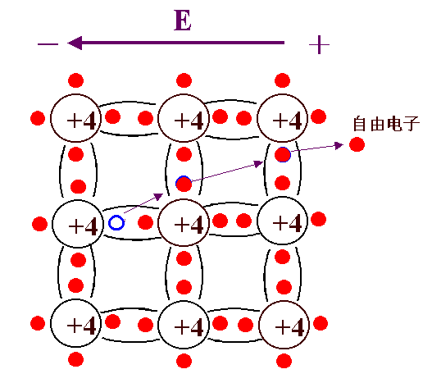
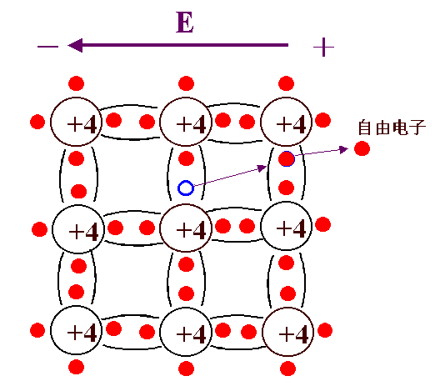
E
导电机制
－
＋
在电场作用下，这些共价键中的电子会定向移动形成电子流，其移动方向与电流方向相反。
+4
+4
+4
自由电子
空穴流可以看作是共价键中的电子在电场作用下依次填补空穴，而空穴则沿着与电子移动相反的方向移动所形成的电流，从效果上就好像是带正电的空穴在定向移动形成电流。
+4
+4
+4
+4
+4
+4
自由电子 带负电荷 电子流
载流子
(可移动带电粒子)
空穴 带正电荷 空穴流
本征半导体的导电性取决于外加能量：
温度变化，导电性变化；光照变化，导电性变化。

Slide 9
1.1.4. 杂质半导体
在本征半导体中掺入某些微量杂质元素后的半导体称为杂质半导体。
1. N型半导体
在本征半导体中掺入五价杂质元素，例如磷，砷等，称为N型半导体。

Slide 10
硅原子
电子空穴对
自由电子
多余电子
N型半导体
+
+
+
+
磷原子
+
+
+
+
+
+
+
+
施主离子
多数载流子——自由电子
少数载流子—— 空穴

Slide 11
2. P型半导体
在本征半导体中掺入三价杂质元素，如硼、镓等。
电子空穴对
硅原子
空穴
+4
+4
+4
+4
+4
+4
P型半导体
空穴
－
－
－
－
+4
+3
+4
+4
+3
+4
－
－
－
－
硼原子
－
－
－
－
+4
+4
+4
+4
+4
+4
受主离子
多数载流子—— 空穴
少数载流子——自由电子

Slide 12
杂质半导体的示意图
多子—电子
多子—空穴
P型半导体
N型半导体
－
－
－
－
+
+
+
+
－
－
－
－
+
+
+
+
－
－
－
－
+
+
+
+
少子—电子
少子—空穴
少子浓度——与温度有关，本征激发产生
多子浓度——与温度无关，由掺杂杂质产生

Slide 13
1.2. PN结的形成及其特性

Slide 14
1.2.1 PN结的形成
PN结合
→因多子浓度差
→多子的扩散
→空间电荷区
→形成内电场
→阻止多子扩散，促使少子漂移。
内电场E
空间电荷区
耗尽层
多子扩散电流
少子漂移电流

Slide 15
补充耗尽层失去的多子，耗尽层窄，E
少子飘移
多子扩散
又失去多子，耗尽层宽，E
内电场E
耗尽层
多子扩散电流
少子漂移电流
动态平衡：
扩散电流 ＝ 漂移电流
总电流＝0
硅 0.5V左右
PN结势垒 U_{O}：N区和P区存在一定电位差
锗 0.1左右

Slide 16
1.2.2 PN结的单向导电性
1. 加正向电压（正偏）——电源正极接P区，负极接N区
外电场的方向与内电场方向相反。
外电场削弱内电场
→耗尽层变窄
→扩散运动＞漂移运动
→多子扩散形成正向电流I _{F}
+
-
正向电流

Slide 17
2. 加反向电压——电源正极接N区，负极接P区
外电场的方向与内电场方向相同。
外电场加强内电场
→耗尽层变宽
→漂移运动＞扩散运动
→少子漂移形成反向电流I _{R}
P
N
在一定的温度下，由本征激发产生的少子浓度是一定的，故I_{R}基本上与外加反压的大小无关，所以称为反向饱和电流。但I_{R}与温度有关。
+
-

Slide 18
PN结加正向电压时，具有较大的正向扩散电流，呈现低电阻， PN结导通；
PN结加反向电压时，具有很小的反向漂移电流，呈现高电阻， PN结截止。
由此可以得出结论：PN结具有单向导电性。

Slide 19
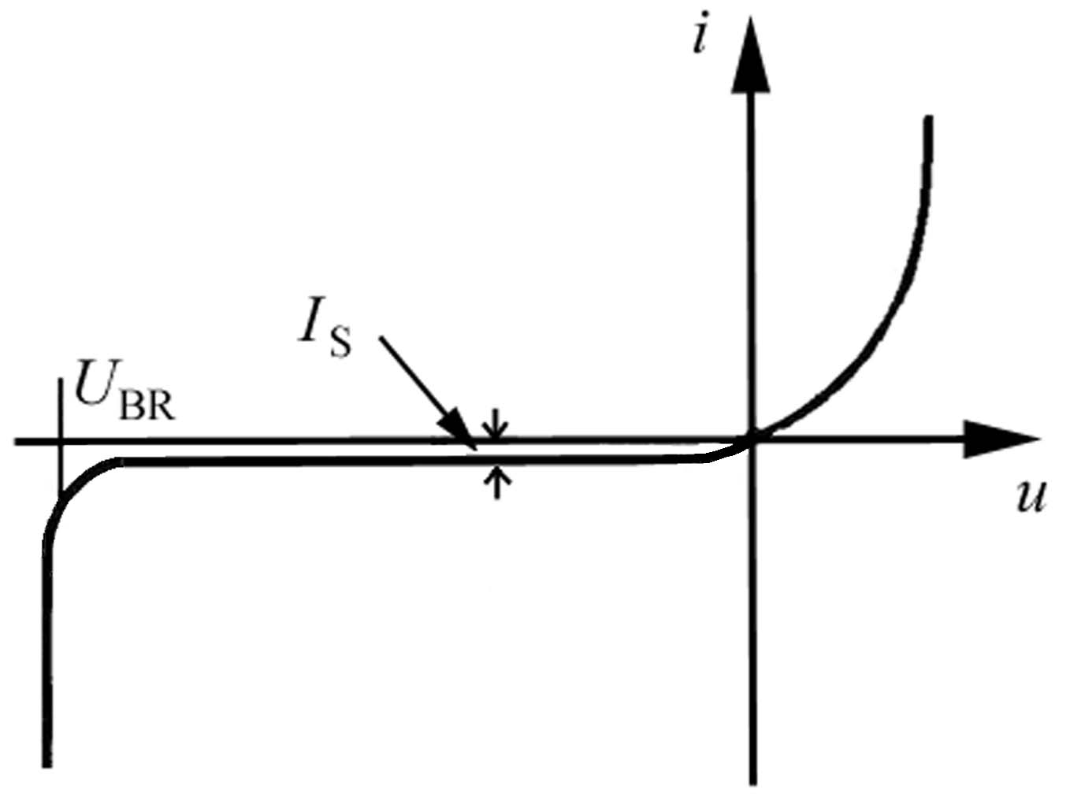
3. PN结的伏安特性曲线及表达式
根据理论推导，PN结的伏安特性曲线如图
I_{F}（多子扩散）
反向饱和电流
正偏
反向击穿电压
反偏
反向击穿
I_{R}（少子漂移）
电击穿——可逆。包括雪崩击穿、齐纳击穿。
电压稳定在U_{BR}可以用于反向稳压-稳压管
热击穿——烧坏PN结，需要避免发生
Notes:
） 雪崩击穿
随着反向电压的提高，空间电荷区内电场增强，通过势垒区的载流子获得的能量也随之增加。当反向电压接近击穿电压UB时，这些有较高能量的载流子与空间电荷区内的中性原子相遇发生碰撞电离，产生新的电子—空穴对。这些新产生的电子和空穴又会在电场的作用下，重新获得能量，碰撞其它的中性原子使之电离，再产生更多的电子—空穴对。这种连锁反应继续下去，使空间电荷区内的载流子数量剧增，就像雪崩一样，使反向电流急剧增大，产生击穿。所以把这种击穿称为雪崩击穿。
雪崩击穿一般发生在掺杂浓度较低、外加电压又较高的PN结中。这是因为掺杂浓度较低的PN结，空间电荷区宽度较宽，发生碰撞电离的机会较多。
2） 齐纳击穿
当反向电压增大到一定值时，势垒区内就能建立起很强的电场，它能够直接将束缚在共价键中的价电子拉出来，使势垒区产生大量的电子—空穴对，形成较大的反向电流，产生击穿。把这种在强电场作用下，使势垒区中原子直接激发的击穿现象称为齐纳击穿。
齐纳击穿一般发生在掺杂浓度较高的PN结中。这是因为掺杂浓度较高的PN结，空间电荷区的电荷密度很大，宽度较窄，只要加不大的反向电压，就能建立起很强的电场，发生齐纳击穿。
两者的区别:
PN结反向击穿有齐纳击穿和雪崩击穿，一般两种击穿同时存在，但在电压低于 5－6V时的击穿以齐纳击穿为主，而电压高于5－6V时的击穿以雪崩击穿为主。

Slide 20
根据理论分析：
u 为PN结两端的电压降
i 为流过PN结的电流
当 u>0 u>>U_{T}时
I_{S} 为反向饱和电流
U_{T} =kT/q
称为温度的电压当量
其中k为玻耳兹曼常数
1.38×10^{－23}
q 为电子电荷量1.6×10^{－9}
T 为热力学温度
对于室温（相当T=300 K）
则有U_{T}=26 mV。
当 u<0 |u|>>|U _{T} |时
Notes:
UT是根据PN结的理论导出来的，对于理想三极管来说，这个结论是对的，温度电压当量与热力学温度成正比，二极管的温度电压当量表示为 ：UT = kT/q。

Slide 21
1.3 半导体二极管

Slide 22
1.3.1二极管的结构及类型
结构
二极管 = PN结 + 管壳 + 引线
P
N
+
-
符号
阳极
阴极

Slide 23
1.3.2 二极管的 V—I 特性
(1) 正向特性
实验曲线
i
锗
u
V
击穿电压U_{BR}
mA
E
反向饱和电流
导通压降
(2) 反向特性
硅：0.7 V 锗：0.3V
死区
电压
i
硅：0.5 V
锗： 0.1 V
u
V
uA
E

Slide 24
1.4 二极管基本电路及其分析方法

Slide 25
1.4.1 二极管的等效电路
1、指数模型
二极管中的电流和外加电压近似于指数关系。指数模型比较精确，但计算复杂。
u
i
=
I
(e
nV
−
1
T
)
S

Slide 26
2、二极管的简化模型分析方法
1.理想二极管模型
二极管的V—A特性
正偏
反偏
导通压降
2.恒压降模型（串联电压源模型）
i
+
u
i
-
U
D
u
U
D
U _{D} 二极管的导通压降。硅管 0.7V；锗管 0.3V。

Slide 27
二极管的近似分析计算
例：
恒压降模型
理想模型
R
R
R
1kΩ
1kΩ
1kΩ
E
I
E
E
I
I
10V
10V
0.7V
10V
测量值 9.32mA
相对误差
相对误差
结论：恒压降模型测量误差较小，一般可以满足对二极管的近似计算；理想模型由于简单，一般用于精度要求不高、电源电压远大于恒压降、用于快速判断二极管通断状态等场景。

Slide 28
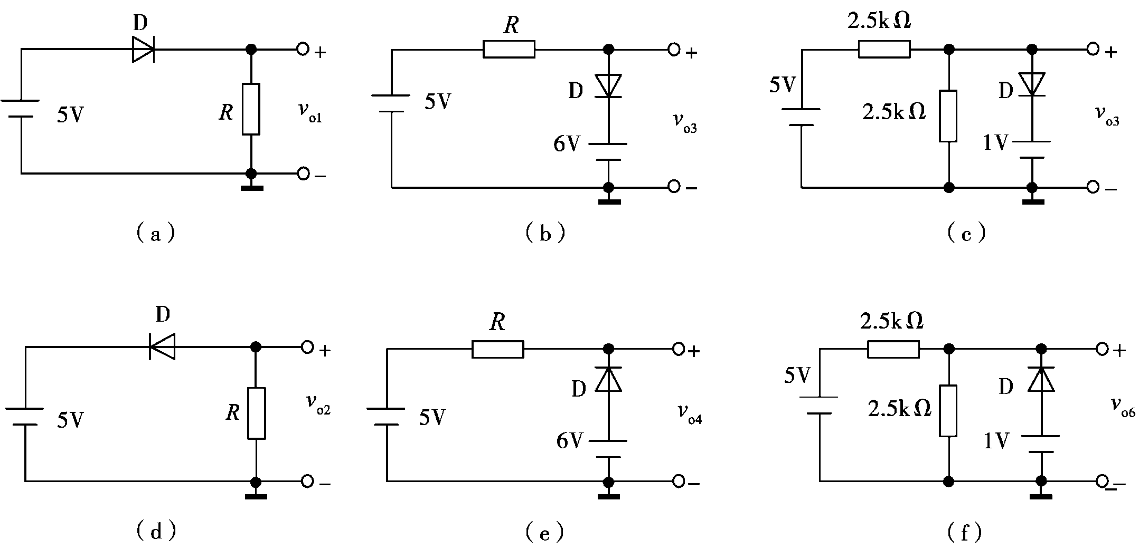
例题：分析题中各二极管的工作状态是导通还是截止，并求出输出电压，设二极管是理想的。
导通，Vo1=5V
截止，Vo3=5V
导通，Vo5=1V
截止，Vo2=0V
导通，Vo2=6V
截止，Vo6=2.5V

Slide 29
1.4.2 二极管应用的典型电路
1.整流电路：将交流电压转变成单向直流电压的电路
v_{i}
采用理想模型
t
0
v_{i}
+
+
v_{i}
v_{o}
t
0
-
-

Slide 30
2.限幅电路:能把输出电压限制在一定幅值内的电路。
u_{i}
采用恒压降模型
U_{REF} = 2V
4V
2.7V
t
0
-4V
u_{o}
2.7V
t
0

Slide 31
3.开关电路: 利用二极管的单向导电性，可以接通或断开电路。
采用理想模型
V_{CC}
A: v_{i1}
F: v_{o}
B: v_{i2}
该电路是“与”门电路。完成了“与”的逻辑关系
F=AB

Slide 32
二极管或门
功能表
D₁
F: V_{o}
A: V_{i1}
V_{i1}
V_{i2}
V_{o}
D₂
0
0
0
B: V_{i2}
0
5
5
R
5
0
5
5
5
5
该电路是“或”门电路。完成了“或”的逻辑关系
F=A+B

Slide 33
内容提要：本章首先介绍半导体的基本知识，在此基础上讨论
半导体器件的核心部分—PN结；着重介绍半导体二
极管的物理结构、工作原理、特性曲线和主要参
数；然后，给出二极管电路的分析方法、应用实例
。
基本概念：本征半导体、杂质半导体、施主离子、受主离子、
本征激发、两种载流子（空穴、电子）、扩散和漂
移、扩散电流、漂移电流、内电场、耗尽层、PN结
单向导电性、雪崩击穿、齐纳击穿、热击穿、电击
穿。

Slide 34
本章小结
1．半导体材料中有两种载流子：电子和空穴。电子带负电，空穴带正电。在纯净半导体中掺入不同的杂质，可以得到N型半导体(多数载流子为电子)和P型半导体(多数载流子为空穴)。
2．采用一定的工艺措施，使P型和N型半导体结合在一起，就形成了PN结。PN结的基本特点是单向导电性。
3．二极管是由一个PN结构成的。其特性可以用伏安特性和一系列参数来描述。在研究二极管电路时，可根据不同情况，使用不同的二极管模型（理想和恒压降模型）。

Slide 35
电路补充知识
1.电压及电流参考方向
i₁
i₂
✦
✦
i₃
✦
在复杂电路中，电压、电流的实际方向往往未知，为了便于电路分析计算，人为假定电压参考方向和电流参考方向，电压“+”表示高电位端，“-”表示低电位端，各支路电流流动方向用箭头表示。这样就可依据电路定律列出方程进行计算，若计算结果为正表示实际电流方向或电压极性与参考方向一致，数值为负则表示实际方向和参考方向相反。

Slide 36
2.基尔霍夫电流定律（又称结点电流定律）
在集总电路中，任何时刻，对任一结点，其上联接的所有支路流入结点的支路电流总和必定等于流出该结点的支路电流总和。它表明电流的连续性,是电荷守恒的体现。
上图可表示为 i₀= i₁+i₂
i₂+i₃+i₄ =0
i₁= i₃+i₅
Notes:
以电路电气器件的尺寸(d)和工作信号的电磁波波长(λ)为标准划分，实际电路又可分为集总参数电路和分布参数电路。
满足d<<λ条件的电路称为集总参数电路。其特点是电路中任意两个端点间的电压和流入任一器件端钮的电流完全确定，与器件的几何尺寸和空间位置无关。
不满足d<<λ条件的电路称为分布参数电路。其特点是电路中的电压和电流是时间的函数而且与器件的几何尺寸和空间位置有关。在微波、高频传输线组成的电路是分布参数电路的典型例子。

Slide 37
3.基尔霍夫电压定律（又称回路电压定律）
在集总电路中，对电路中的任一回路指定一个回路绕行方向，任何时刻，电位降的和等于电位升的和。电位降低（由+端到-端）,表示支路吸收电能；电位升高（由-端到+端）,表示支路提供电能。它表明能量守恒原理的体现。
上图可表示为: u₁+ u₃=u₂+ u₆
u_{x}+ u₆=u₄+ u₅
Notes:
以电路电气器件的尺寸(d)和工作信号的电磁波波长(λ)为标准划分，实际电路又可分为集总参数电路和分布参数电路。
满足d<<λ条件的电路称为集总参数电路。其特点是电路中任意两个端点间的电压和流入任一器件端钮的电流完全确定，与器件的几何尺寸和空间位置无关。
不满足d<<λ条件的电路称为分布参数电路。其特点是电路中的电压和电流是时间的函数而且与器件的几何尺寸和空间位置有关。在微波、高频传输线组成的电路是分布参数电路的典型例子。

